Slide 1
微信小程序基础课
改变未来生活更方便的应用工具
同城生活平台

Slide 2
A
什么是小程序
B
为什么做小程
C
小程序的现状
D
小程序的应用
E
小程序的申请
F
小程序的案例

Slide 3

什么是小程序
小程序是一种不需要下载安装即可使用的应用，它实现了应用“触手可及”的梦想，用户扫一扫或者搜一下即可打开应用。也体现了“用完即走”的理念，用户不用关心是否安装太多应用的问题。应用将无处不在，随时可用，但又无需安装卸载。对于开发者而言，小程序开发门槛相对较低，难度不及APP，能够满足简单的基础应用，适合生活服务类线下商铺以及非刚需低频应用的转换。小程序能够实现消息通知、线下扫码、公众号关联等七大功能。其中，通过公众号关联，用户可以实现公众号与小程序之间相互跳转。
无需下载
无需安装
小程序
用完即走
触手可及

Slide 4
为什么做小程序
未来的应用程序无处不在
PC时代
互联网时代
移动互联网
物联网
与外界没有交互
网站提供服务
APP、微信公众号、微博
入口分散、线下、云端

Slide 5
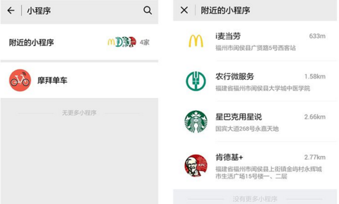
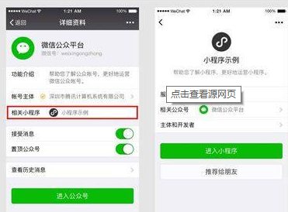
小程序的现状
附近的小程序
用户可在微信内通过“附近的小程序”功能便捷地获取线下门店所属的小程序，并使用小程序提供的服务。这种店类似于未来的门店，这也是一个流量入口，现在是一个很好的红利期。
公众号与小程序相互关联
同一主体的小程序和公众号可以进行关联，并相互跳转，一个公众号可关联10个同主体的小程序，3个不同主体的小程序。一个小程序可关联50个公众号。一个月可新增关联小程序13次，小程序一个月可新增关联5次。

Slide 6
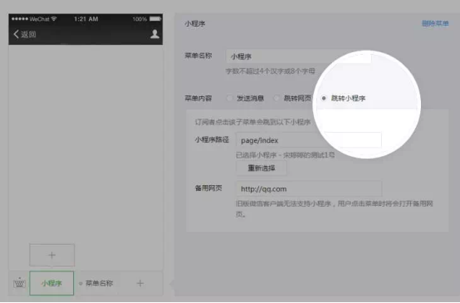
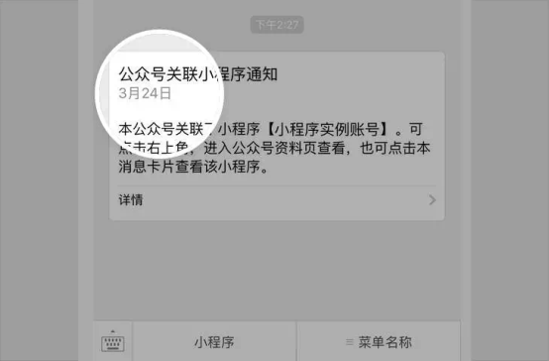
小程序的现状
公众号自定义菜单打开相关小程序
公众号可将已关联的小程序页面放置到自定义菜单中，用户点击后可打开该小程序页面。公众号运营者可在公众平台进行设置，也可以通过自定义菜单接口进行设置。
公众号模版消息可打开相关小程序
公众号关联小程序时，可选择给粉丝下发通知消息，粉丝点击该通知消息可以打开小程序。该消息不占用原有群发条数。

Slide 7
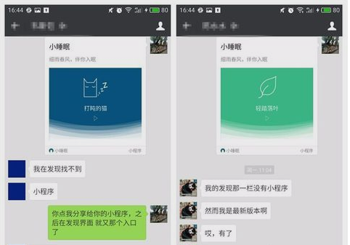

小程序的现状
小程序可以好友推荐及群推荐
当你发现一个好玩的或者实用的小程序，可以将这个小程序，或者它的某一个页面转发给好友或群聊。但是注意，小程序无法在朋友圈中发布分享。
小程序二维码支持DM单线下扫码
企业DM广告宣传单印制小程序二维码，用户扫码后长期留存在手机小程序页面，用户将来想应用时直接可以通过小程序直接找到我们的小程序

Slide 8








小程序的应用
虎娃小程序行业解决方案
小程序同城
小程序的出现，让同城服务更加便捷，快速打开、订购、预约、上门等
小程序点餐
可利用小程序点餐让消费者便捷点餐、就餐，付费、领券提升用户体验
小程序商城
商家可通过小程序商城实现产品展示、在线下单、物流配送等网络销售功能
小程序拼团
最有效的营销功能之一，可以快速聚拢用户、提升销量
小程序社区
小程序社区在微信生态系统的框架下，让交流、互动更加便捷、快速
小程序预约
基于小程序预约，服务型企业可实现在线预约、下单等O2O服务
小程序酒店
基于微信小程序实现在线预约、订房、开房、缴费、退房等，提升酒店服务质量
小程序企业
小程序企业可便捷地展示企业信息产品及服务信息，并可快速传播

Slide 9

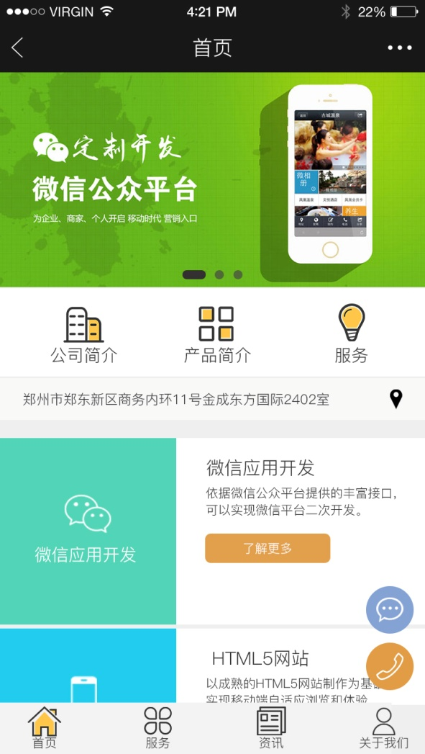
小程序的应用
虎娃小程序基础版
企业可将产品信息、业务信息等在轮播图进行展示
地址、地图的设置可快速引导客户前往公司
企业可将公司介绍、产品介绍等快速展示给用户
资讯涵盖企业行业所有产品以及服务的海量内容
企业主营业务进行分类罗列，用户可快速查看了解
企业可设置公司介绍、联系方式，方便用户联系
服务类型的列表式展示，简洁明了，业务突出

Slide 10
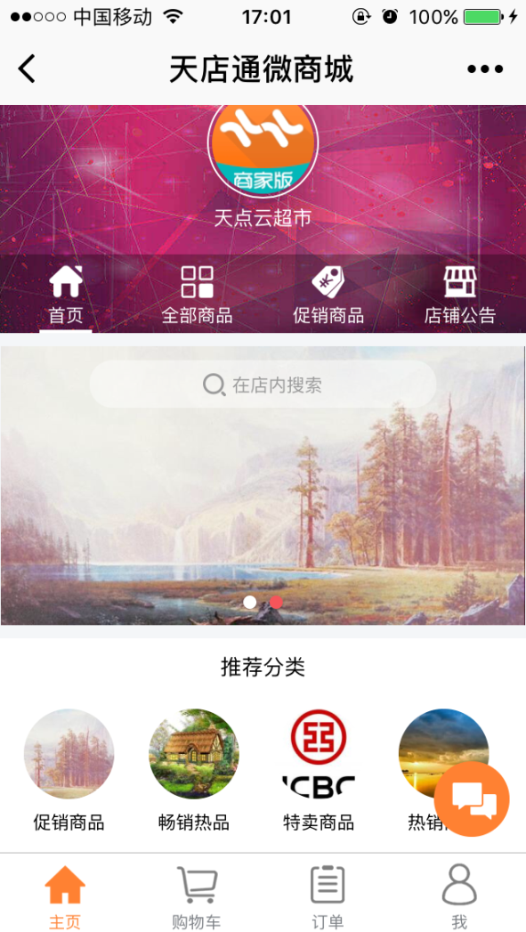
小程序的应用
虎娃小程序商城版
商家可在全部商品中展示所有商品信息
店铺公告罗列出最新活动，让消费者一目了然
商家在轮播图可放置店铺主打商品信息进行展示
设置精准搜索，通过输入关键词来寻找想要的商品
用户可以将商家的产品加入购物车，随时付费购买
订单状态一目了然，并有详细记录，方便用户查询
商家可将商品归类为促销商品、畅销热品等进行展示
用户可在个人中心设置收货地址，查看相关信息

Slide 11
小程序的申请
小程序
关键词审核
小程序功能
需求分析
小程序制作
生成上传
3
2
4
提交审核
等待发布
微信公众平台注册小程序
1
5
小程序申请

Slide 12




小程序申请流程
小程序申请开通资质及设置
企业资质
相关管理资质
营业执照、开户银行【精确到支行】、对公账号、营业执照号)
法人代表名字、小程序管理者信息（名字、电话、邮箱、身份证号码）
小程序名称
推广关键词
选定我们小程序的名称，最好分主要、 次要 、第三等2-3个名称备选
小程序的自定义关键词最多可设置10个，且支持每月修改三次，开发者可根据小程序的实际情况对关键词进行更改。

Slide 13
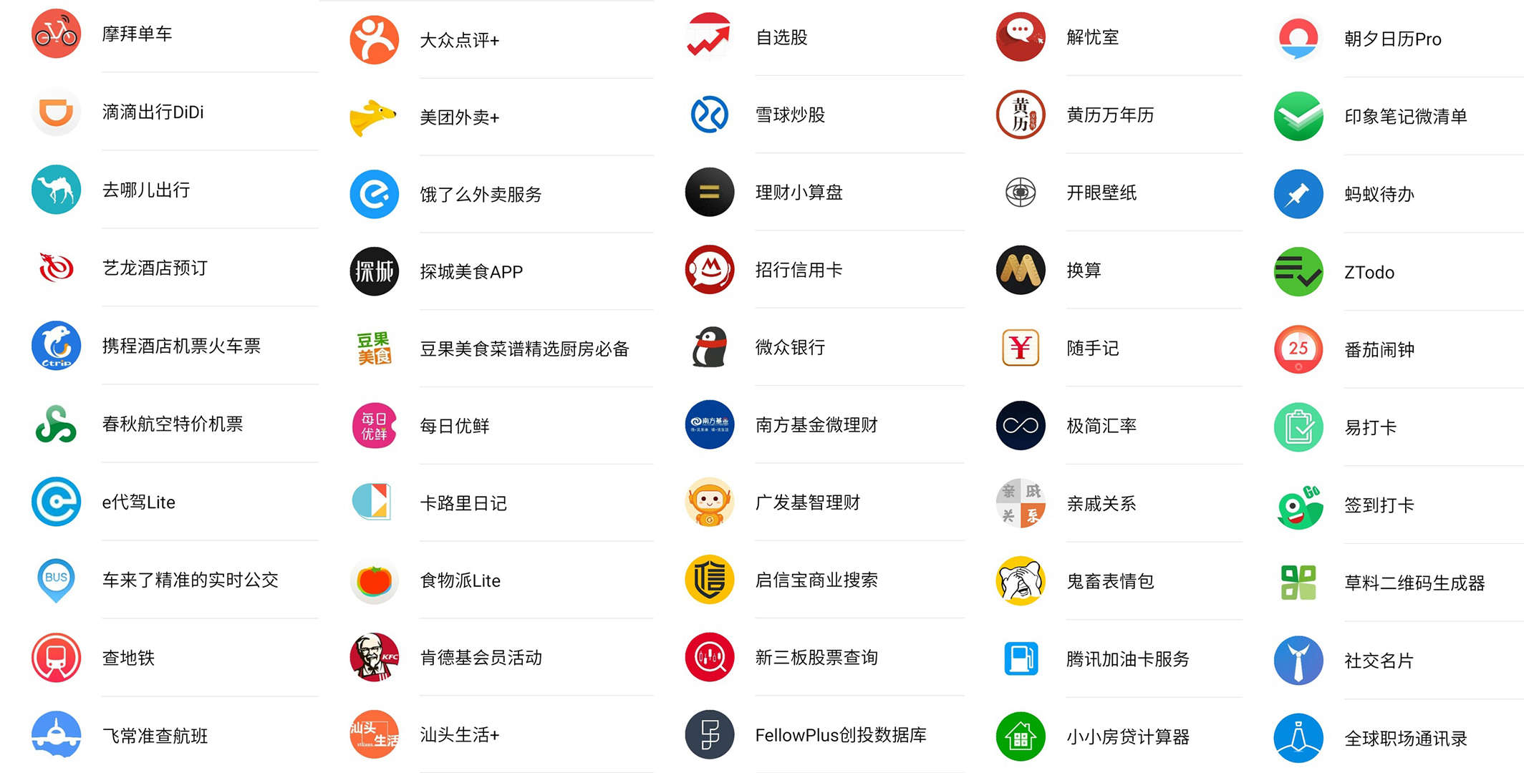
小程序的案例

Slide 14
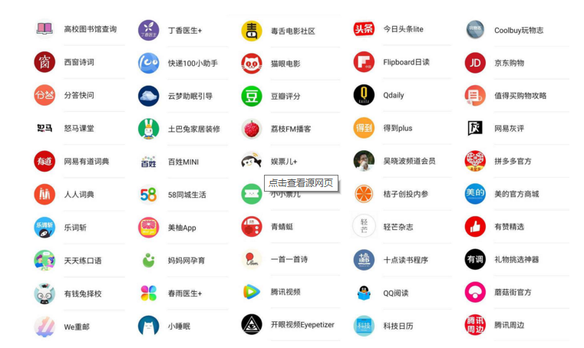
小程序的案例

Slide 15
Thank you
临沂虎娃电子商务有限公司

